Slide 1
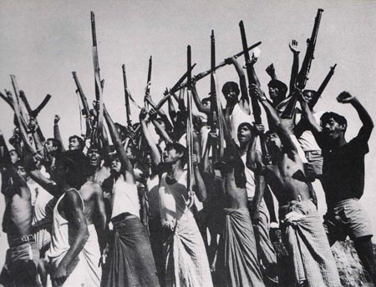
স্বাগত

Slide 2
মোছাঃ মাকসুদা খাতুন
সহকারী শিক্ষক ( কম্পিউটার)
কর্নশুতী দাখিল মাদ্রাসা
কামারখন্দ, সিরাজগঞ্জ
ই-মেইলঃmaksuda20060@gmail.com
শ্রেণিঃ ৮ম
বিষয়ঃ বাংলাদেশ ও বিশ্ব পরিচয়
সময়ঃ ৪০ মিনিট
তারিখঃ 03/০1/২০21

Slide 3
পূর্ব পাকিস্তান
পশ্চিম পাকিস্তান

Slide 4
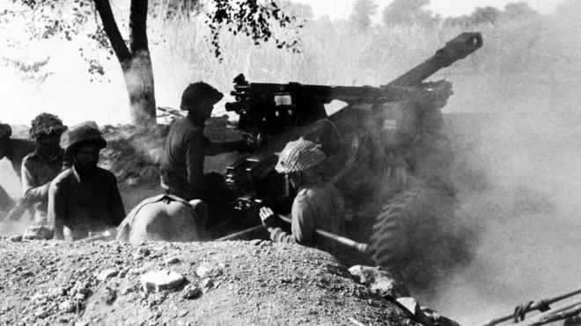
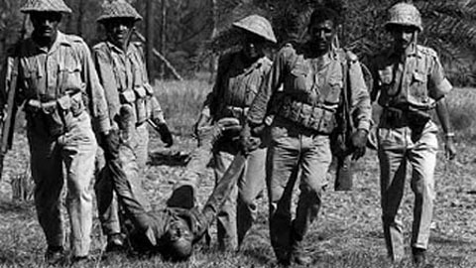
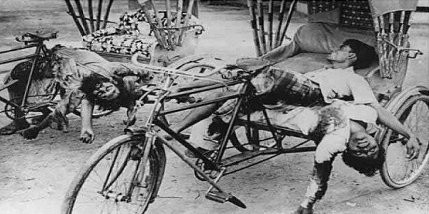
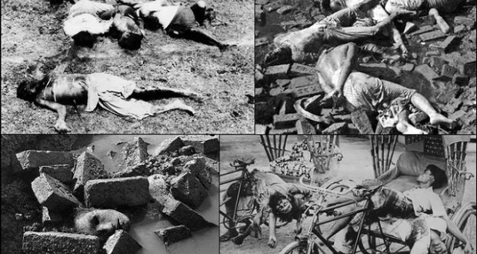
এসো আমরা কিছু ছবি দেখিঃ
মুক্তিযুদ্ধ কত সালে হয়?
১৯৭১ সালে
ছবি গুলো কিসের?
১৯৭১ সালে কোন সময় গণহত্যার অভিযান শুরু হয়?
মুক্তিযুদ্ধের
২৫এ মার্চ কালো রাতের

Slide 5
২৫এ মার্চের হত্যাযজ্ঞ

Slide 6
এই পাঠ শেষে শিক্ষার্থীরা...
শিখনফলঃ
অপারেশন সার্চলাইট কী তা বলতে পারবে,
গণহত্যা সম্পর্কে বলতে পারবে,
অপারেশন সার্চলাইটের ভয়াবহ রূপ বর্ণনা করতে পারবে।

Slide 7
বাস্তব উপকরণঃ
মিলিটারির ছবি এবং মুক্তিযুদ্ধের ছবি অংকণ

Slide 8
এসো আমরা একটি ভিডিও দেখি
১৯৭১ সালে 25এ মার্চের নৃশংস গণহত্যার
ভিডিও টি তে আমরা কী দেখতে পেলাম?

Slide 9
একক কাজঃ
অপারেশন সার্চ লাইট কী?

Slide 10
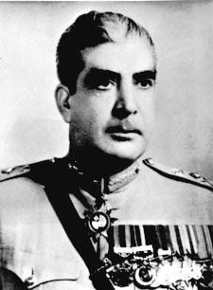
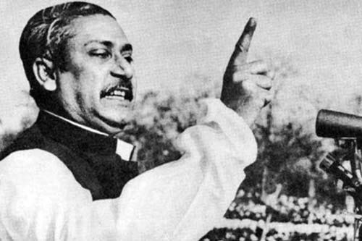
ইয়াহিয়া খান
বঙ্গবন্ধু শেখ মুজিবর রহমান
প্রেসিডেন্ট ইয়াহিয়া খান বঙ্গবন্ধু শেখ মুজিবরের সাথে আলোচনার ভান করে অভিযানের প্রস্তুতি পর্যবেক্ষণ ও অপারেশন সার্চলাইট চূড়ান্ত করেন

Slide 11
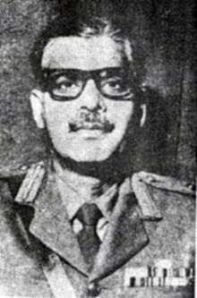
অপারেশন সার্চ লাইট অনুযায়ী ঢাকা শহরে গণহত্যার মূল দায়িত্ব ছিল মেজর জেনারেল রাও ফরমান আলীর

Slide 12
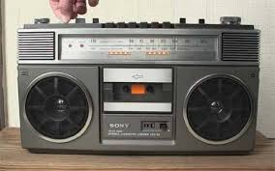
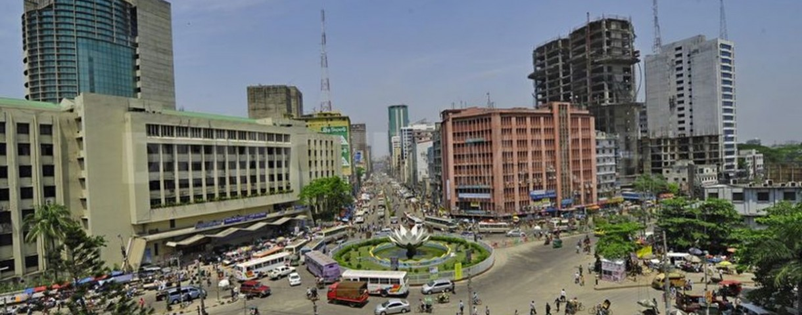
বঙ্গবন্ধু কে গ্রেফতার
রেডিও
ঢাকা শহরের যাতায়াত
টেলিভিশন
স্টেট ব্যাংক
টেলিফোন এক্সচেঞ্জ
পরিকল্পনা অনুযায়ী এগূলোর নিয়ন্ত্রণ ছিল হানাদার সৈন্যদের দায়িত্ব

Slide 13
মেজর জেনারেল খাদিম হোসেন রাজা
অপারেশন সার্চলাইট অনুযায়ী ঢাকার বাইরে গণহত্যার দায়িত্ব পান

Slide 14
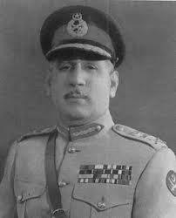
সার্বিকভাবে এই পরিকল্পনার তত্ত্বাবধান করেন গভর্নর লে.জেনারেল টিক্কা খান

Slide 15
জোড়ায় কাজঃ
সময়ঃ ৫ মিনিট
হানাদার বাহিনীদের ২৫ মার্চের হত্যাযজ্ঞের পরিকল্পনার কয়েকটি বৈশিষ্ট্য লিখ

Slide 16
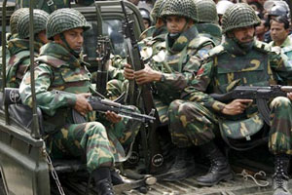
পাকিস্তানি সৈন্যরা ২৫এ মার্চ রাত ১১.৩০ মিনিটে ঢাকা সেনানিবাস থেকে রাস্তায় বেরিয়ে পড়ে

Slide 17
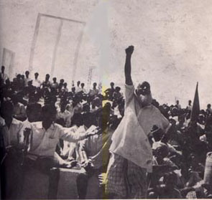
আক্রমণের শিকার হয় মিছিলরত মুক্তিকামী বাঙালি,পিলখানা ও রাজারবাগ পুলিশ লাইন

Slide 18
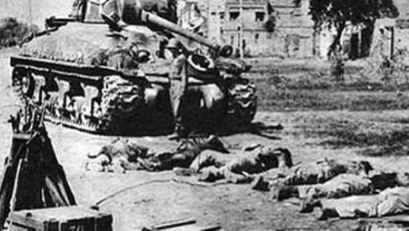
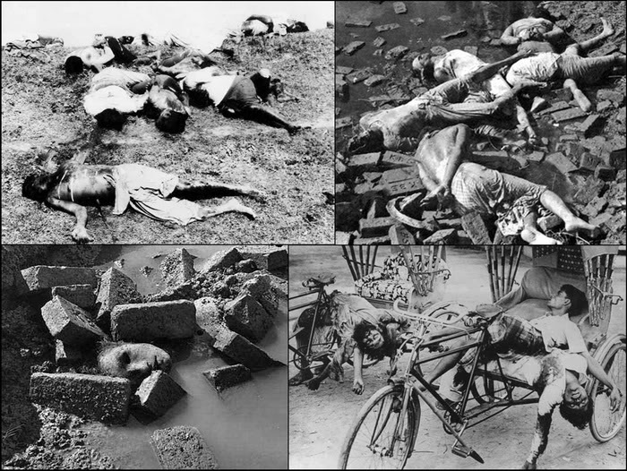
পাকিস্তানিদের আক্রমণ ঠেকানোর মত কোন অস্ত্র ছিল না। ফলে পাকিস্তানি সেনারা সে রাতেই বাঙালিদের নির্মম ভাবে হত্যা করে।

Slide 19
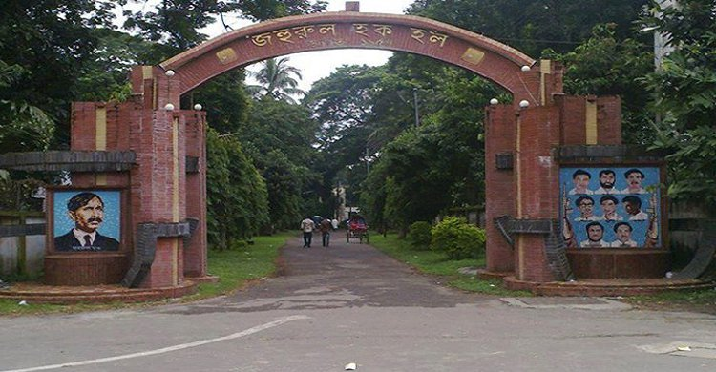
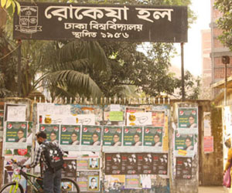
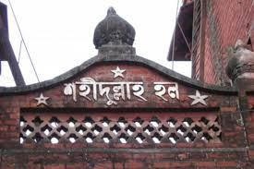
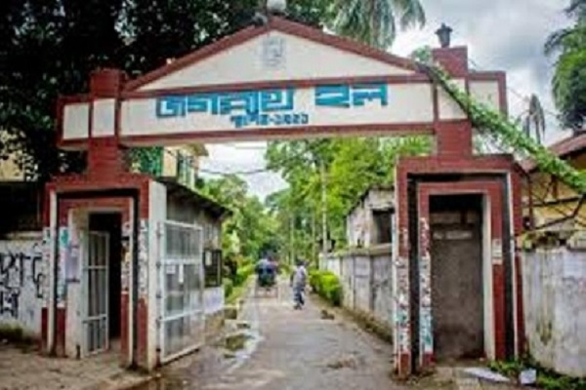
পাকিস্তানি সেনারা গুলি করে ঘুমন্ত ছাত্র ছাত্রীর উপর ব্যাপক হত্যাযজ্ঞ চালায়

Slide 20
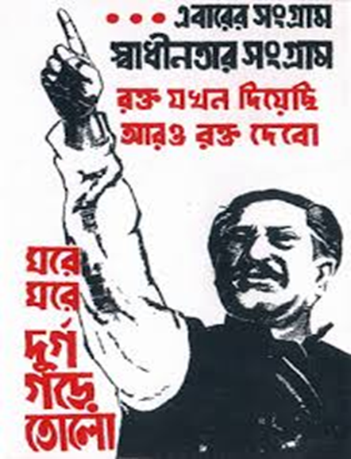
২৫এ মার্চ রাত দেড়টায় বঙ্গবন্ধু কে তাঁর ৩২ নম্বর ধানমন্ডির বাসা থেকে পাকিস্তানিরা গ্রেফতার করে

Slide 21
দলগত কাজঃ
সময়ঃ ৭ মিনিট
অপারেশন সার্চ লাইটের আওতায় সংঘঠিত গণহত্যার বর্ণনা দাও।

Slide 22
মূল্যায়ন
১) অপারেশন সার্চলাইট অনুযায়ী ঢাকা এবং ঢাকার বাইরে গণহত্যার দায়িত্ব কার ছিল?
রাও ফরমান আলী এবং খাদিম হোসেন রাজা
২) কোন কোন হলে পাকিস্তানিরা হত্যাযজ্ঞ চালায়?
জহুরুল হক,জগন্নাথ হল,রোকেয়া হল
৩) ২৫এ মার্চ রাত্রেই ঢাকায় কত হাজার নিরীহ মানুষ কে হত্যা করা হয়?
৭ থেকে ৮ হাজার
৪) ইয়াহিয়া খান কত তারিখে বঙ্গবন্ধু সাথে আলোচনার ভান করে?
১৫ মার্চ থেকে ২৪ মার্চ
৫) বঙ্গবন্ধু কে 25এ মার্চ রাত কয়টার সময় গ্রেফতার করা হয়?
রাত দেড়টায়

Slide 23
বাড়ির কাজ
২৫এ মার্চের নারকীয় হত্যাযজ্ঞ সম্পর্কে তোমার অনুভূতি নিজের ভাষায় লিখ।

Slide 24
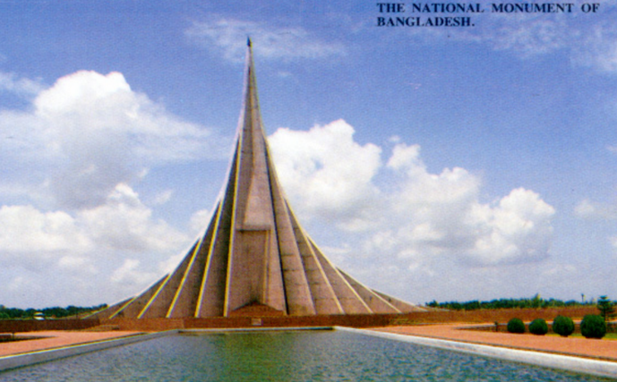
ধন্যবাদ

